Slide 1
初始化__init__方法
初始化方法
__init__是一种特殊的方法，使得实例一开始就拥有类模板所具有的属性
self参数是类中函数定义时必须使用的参数，并且永远是第一个参数，该参数表示创建的实例本身
Notes:
"__init__"是一种特殊的方法，在我们创建类的实例（对象）时，Python解释器会自动调用该函数，使得实例一开始就拥有类模板所具有的属性。注意我们在定义"__init__"方法时添加了一个"self"参数，这个参数是类中函数定义时必须使用的参数，并且永远是第一个参数，该参数表示创建的实例本身。
注意：通过__init__方法，我们初始化的是对象的属性，而不是类的属性。
此处有实战演练

Slide 2
正确地初始化对象
一旦"__init__"存在除了"self"之外的参数，那么在创建实例"student_a"时，我们就需要传入相应的参数值（不过"self"不需要传入数值，Python解释器会自动将实例变量传入）
Notes:
左边的报错信息告诉我们："__init__"方法需要有3个参数（其中一个已经给定，即为"self"）。所以我们必须传入相应的"age"和"sex"参数

Slide 3
正确地初始化对象
如果我们传入了两个参数—— 18 与 M，则我们可以成功创建一个高中生对象，这个高中生的年龄是18，性别是M
我们可以不断创建拥有不同年龄与性别的高中生对象实例
Notes:
我们来详细说一下，上面代码中的第一句发生了什么：首先，Python解释器自动调用类的"__init__"方法，并将"self"、"18.0"和"‘M’"作为参数传入。"self"代表了实例"student_a"本身，所以我们在"__init__"方法中设置"self.age"和"self.sex"时，实际上我们是设置"student_a.age"和”student_a.sex"。初始化完毕之后，就剩下一个初始化完毕的self传给对象名"student_a"。
如果我们想建立一个新的高中生"student_b",在实例化时，则我们在"__init__"方法中设置的就是"student_b.age"和"student_b.sex"。然而，我们在定义方法时，不需要考虑具体的实例名字，因为我们在可以通过"self"对实例进行设置。

Slide 4
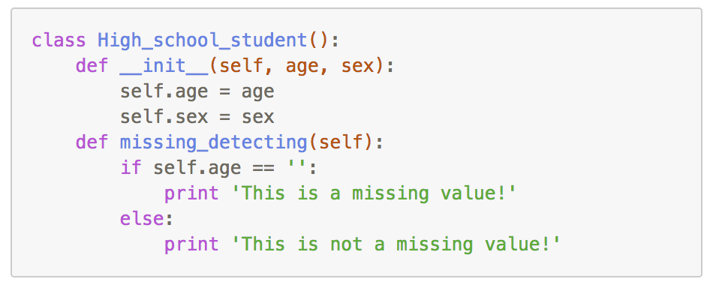
自定义检测缺失值的方法
检测实例对象中的 age 属性是否为缺省值，自定义相应的missing_detecting 方法
Notes:
到目前为止，我们在类中定义的方法只涉及到"__init__"。但是我们还可以自定义其他的方法，对属性进行个性化操作。方法定义的方式与函数相同，但类中的方法与实例绑定。如果我们需要检测实例对象中的"age"属性是否为缺省值，则可以自定义相应的方法，比如"missing_detecting"方法：在该方法中，我们判断 self.age 是否等于缺失值 ，如果相等，则打印提示语句 This is a missing value，否则打印提示语句 This is not a missing value

Slide 5
使用自定义的类方法
类中的方法的第一个参数必须为 self 。下面我们首先创建实例 student_a ，然后调用"missing_detecting"方法：
这种自定义方法也称作实例方法，需要我们在程序中主动调用
Notes:
自定义的"missing_detecting"方法与"__init__"方法不同，它并不会在创建对象的时候就自动调用，而需要我们在程序中主动调用，如上面的"student_a.missing_detecting()"。因此，类似"missing_detecting"的这种自定义方法也称作实例方法。
概括地说，在一个类里定义了一个实例方法，则这个类的每个对象都可以执行这个实例方法。但是这个类本身没办法执行这个实例方法。就像每个高中生都可以改变自己的姓氏，但是“高中生”本身没办法改变自己的姓氏。
此处有实战演练

Slide 6
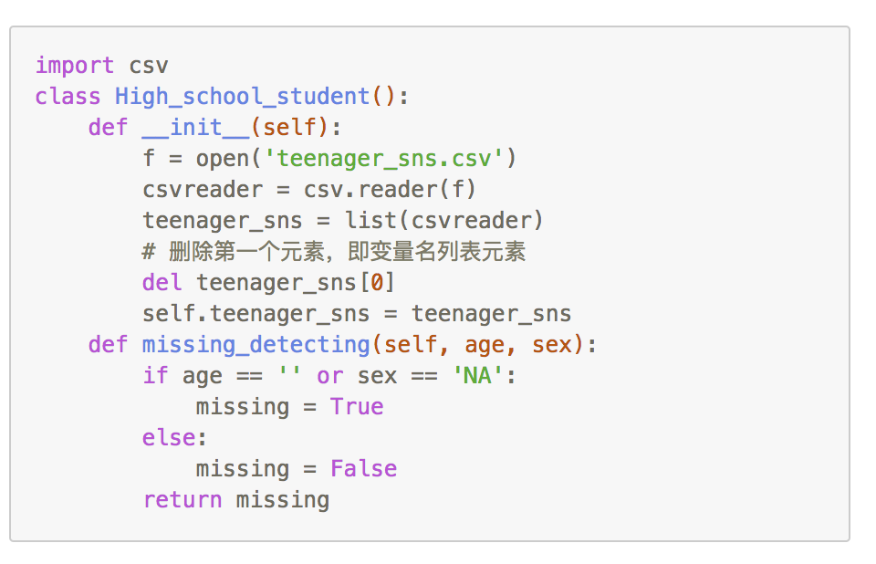
在__init__方法中导入数据
初始化方法
在每一次创建实例的时候，自动导入数据，并且定义与数据有关的变量
Notes:
线上有检测和去除异常值的实战演练

Slide 7
成员的私有化
面向对象的语言一般都对对象有一些统一的要求。例如封装性。
封装性的意思是指，一个对象的成员属性要得到一定程度的保护。例如，要对一个对象的成员属性进行修改或访问，就必须通过对象允许的方法来进行（例如要求输入密码以确认拥有此权限等）。这样可以保护对象，使程序不易出错。
C++与Java语言中，严格地实现了对象的封装性。
Notes:
此处有实战演练

